Slide 1
Dossier de recherche, Concours externe spécial de l’agrégation physique chimie
Observation de météores à l’aide du réseau FRIPON
Simon Jeanne
IMCCE, Observatoire de Paris
25/05/2021

Slide 2
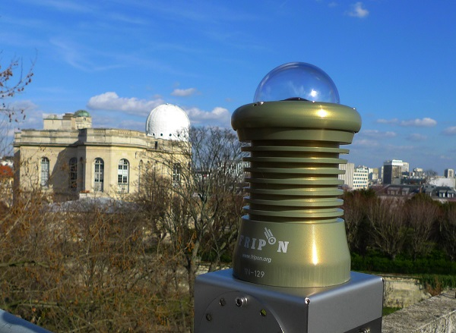
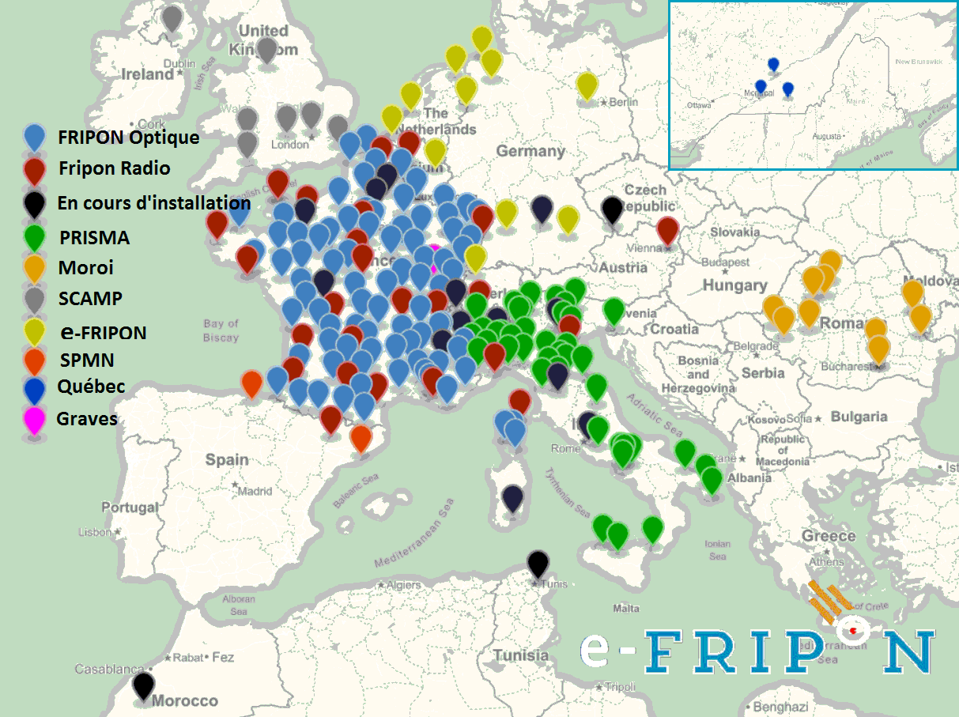
FRIPON
Fireball Recovery and InterPlanetary Observation Network
→ 150 caméras « all-sky » en Europe de l’Ouest
→ Ensemble elle forme un instrument continental
→ Une précision angulaire entre 1 et 2 minutes d’arc
→ vidéo à 30 images par seconde

Slide 3
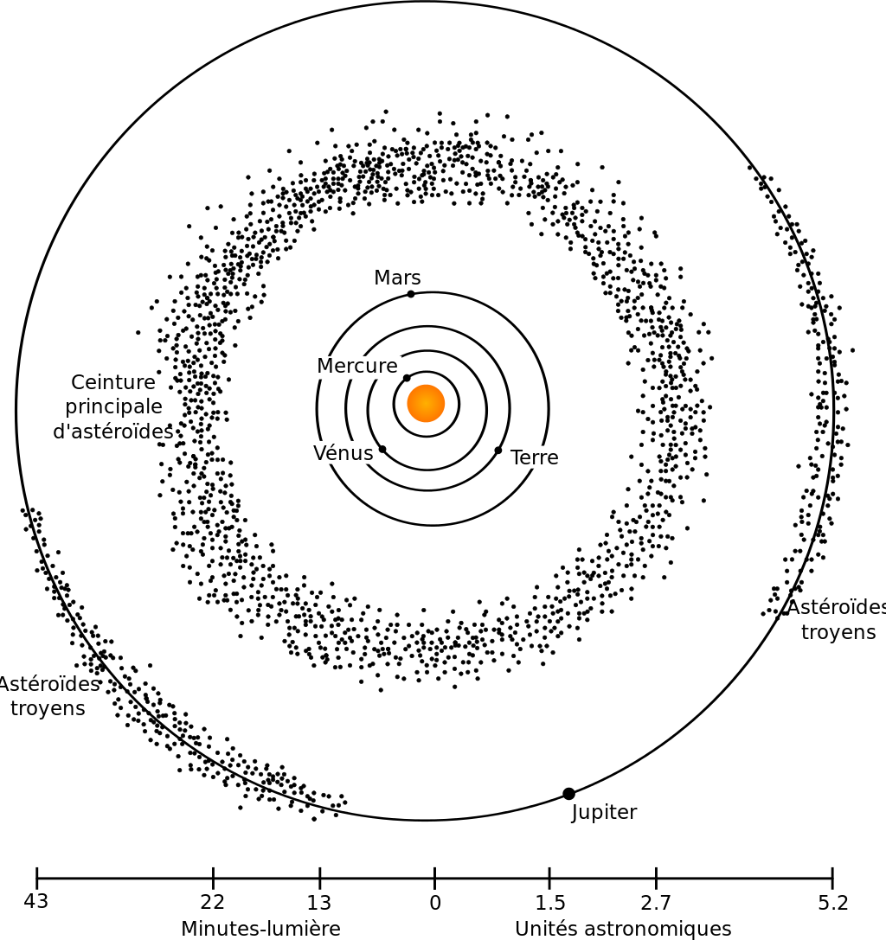
Qu’est ce qu’un météore ?
→ En plus du Soleil et des planètes, il y a d’autres corps dans le système solaire
→ Quand un de ces corps percute l’atmosphère terrestre, il produit un phénomène lumineux : un météore

Slide 4
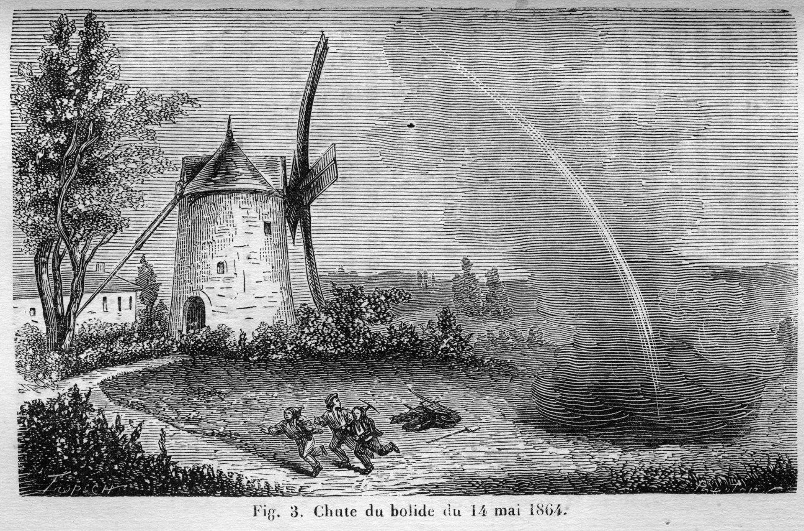
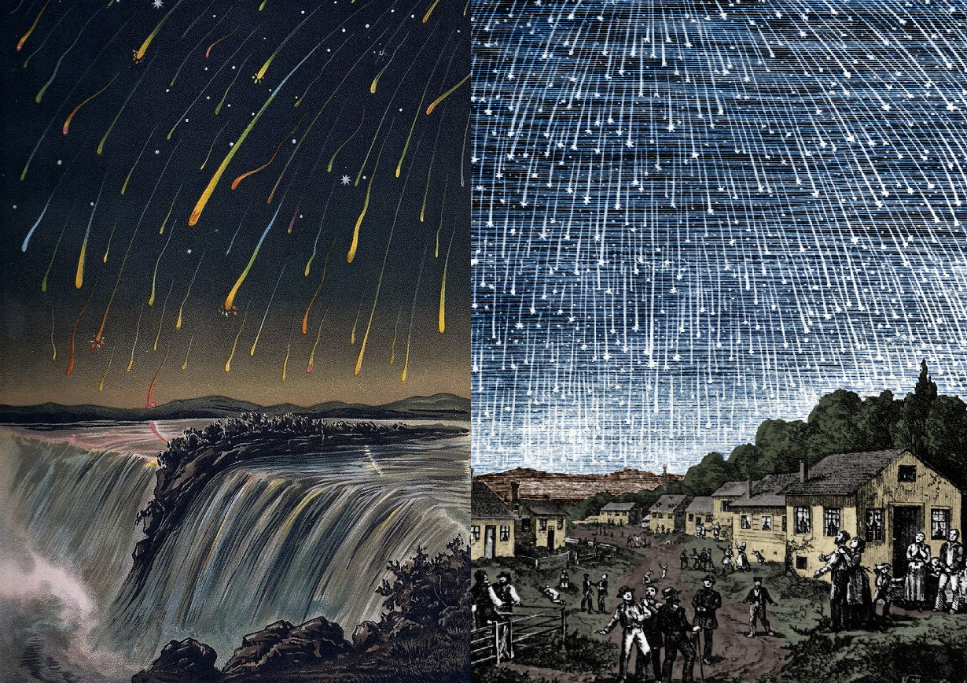
Qu’est ce qu’un météore ?
→ Météoroïde : corps plus grand qu’une poussière (30µm) et plus petit qu’un astéroïde (1m)
→ Météore : phénomène lumineux produit par l’entrée d’un météoroïde dans l’atmosphère
→ Météorite : fragment de météoroïde survivant jusqu’au sol

Slide 5
Parcours , enjeux de la thèse et talents de professeur
Enjeux de ma thèse :
→ Les météores sont l’unique manière d’accéder aux météoroïdes
→ Les météoroïdes sont des témoins de la naissance du Système Solaire
→ Ils sont la principale source de matière interplanétaire sur Terre
Mes contributions au réseau FRIPON :
→ Analyse des données du réseau
→ Calcul des orbites, des zones de chute, ...
→ Critique des méthodes d’analyses des météores
Enseignement :
→ Parrainages d’étudiants
→ Parrainages de professeurs
→ Nuits d’observation astronomique
→ Pédagogie expérimentale : apprentissage en autonomie avec le SCIRE

Slide 6
Ordres de grandeur
→ Environ 100 tonnes de matière interplanétaire traverse l’atmosphère chaque jour
→ La vitesse d’entrée d’un météoroïde dans l’atmosphère est comprise entre 11 et 72 km/s
→ L’énergie cinétique d’un météoroïde est comprise entre 60 et 2600 MJ par kilogramme de matière interplanétaire
→ L’énergie de vaporisation de la silice est seulement de 13.7 MJ/kg

Slide 7
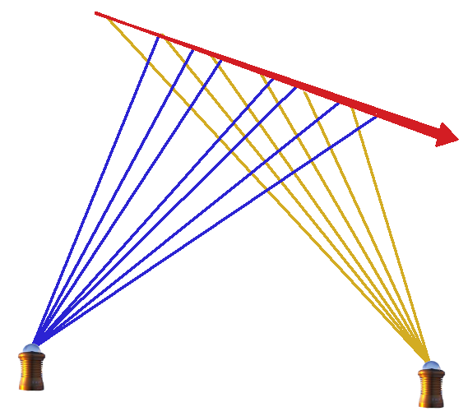
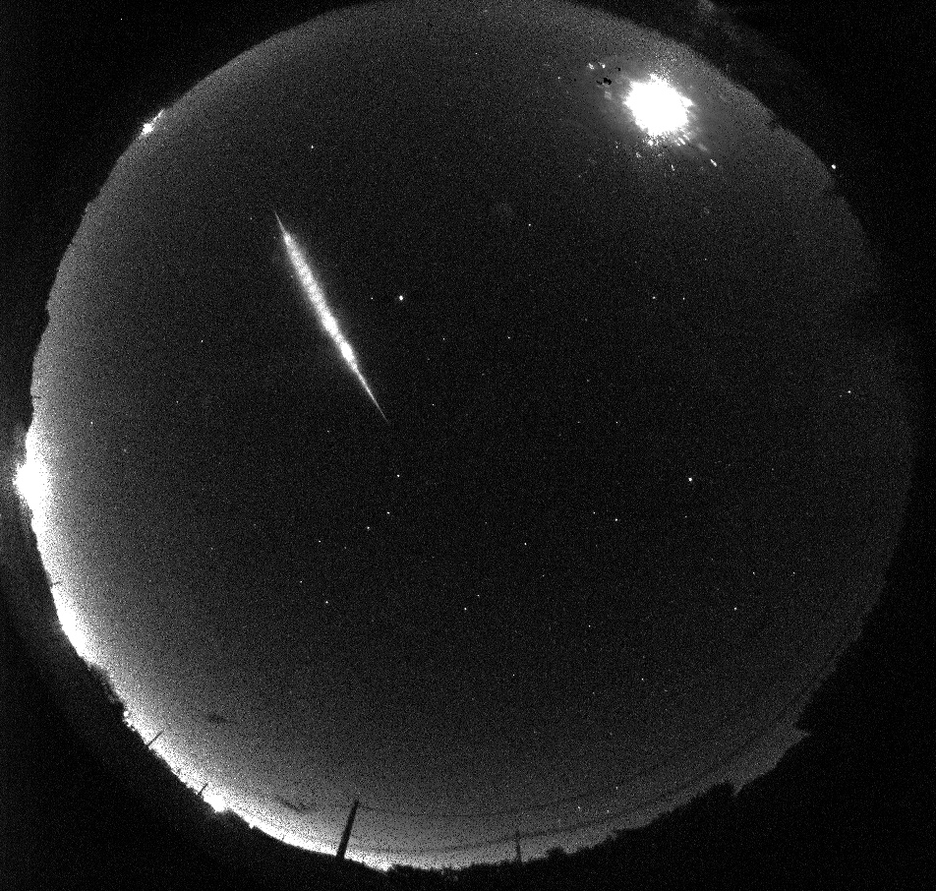
La trajectoire des météores
→ On peut faire l’approximation qu’un météore se déplace en ligne droite dans l’atmosphère
→ Chaque caméra permet alors de définir un plan de lequel se trouve le météore
→ Le météore se situe sur la droite qui est à l’intersection de ces plans

Slide 8
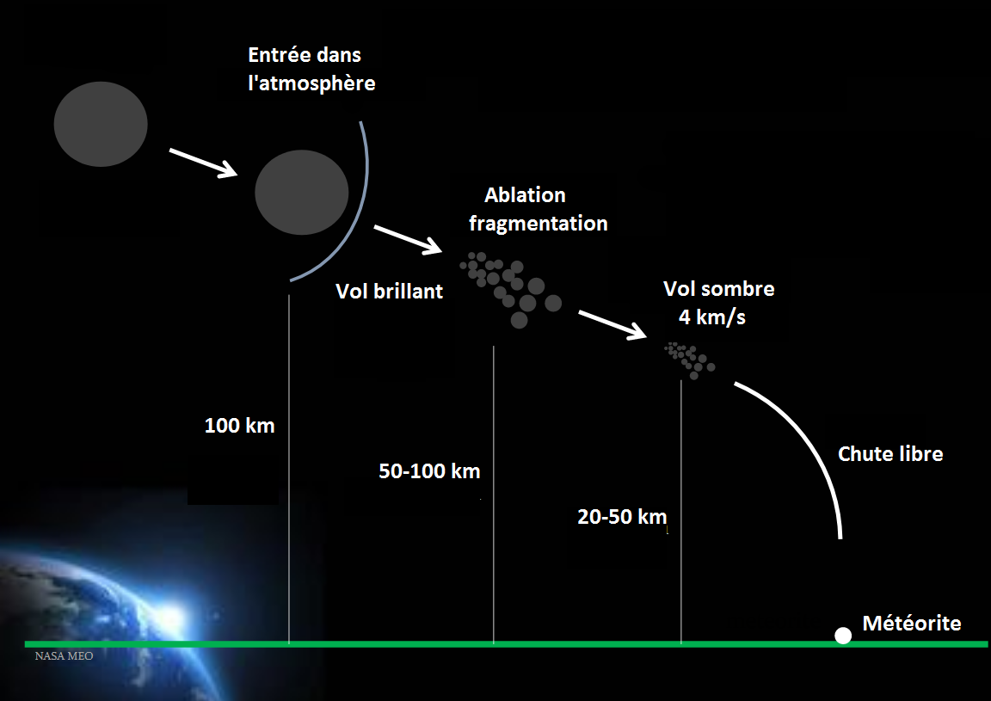
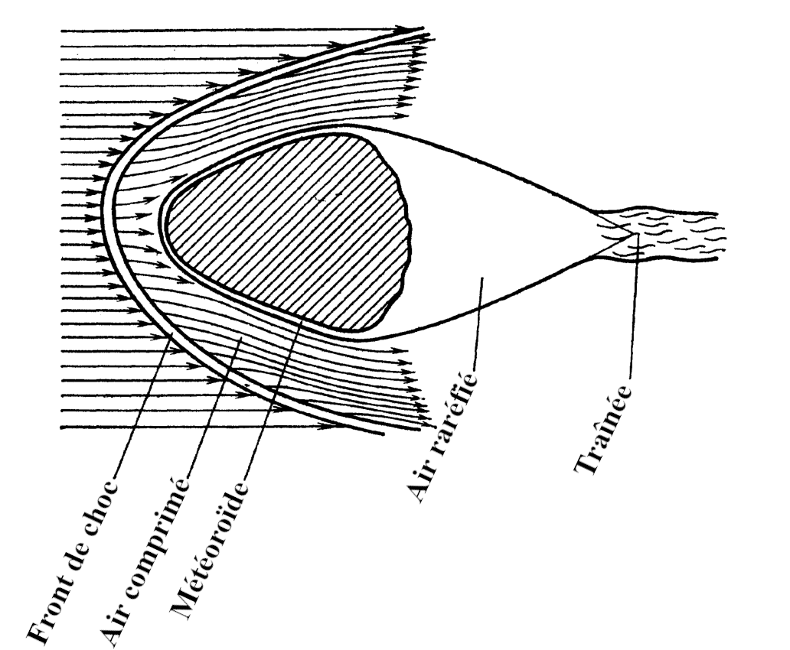
La dynamique des météores
→ Le météoroïde est détruit par différents processus : fusion et vaporisation, ablation, fragmentation
→ Les souffleries actuelles ne permettent pas de reproduire les conditions d’un météore : la physique des fluides à ces vitesses est mal connue
→ On est obligé d’utiliser des modèles simples

Slide 9



La dynamique des météores
→ La décélération du météore est proportionnelle à la quantité de mouvement du flux d’air incident :
→ La perte de masse est proportionnelle à l’énergie cinétique du flux d’air incident :
→ La surface du météoroïde est relié à sa masse par une loi de puissance :

Slide 10
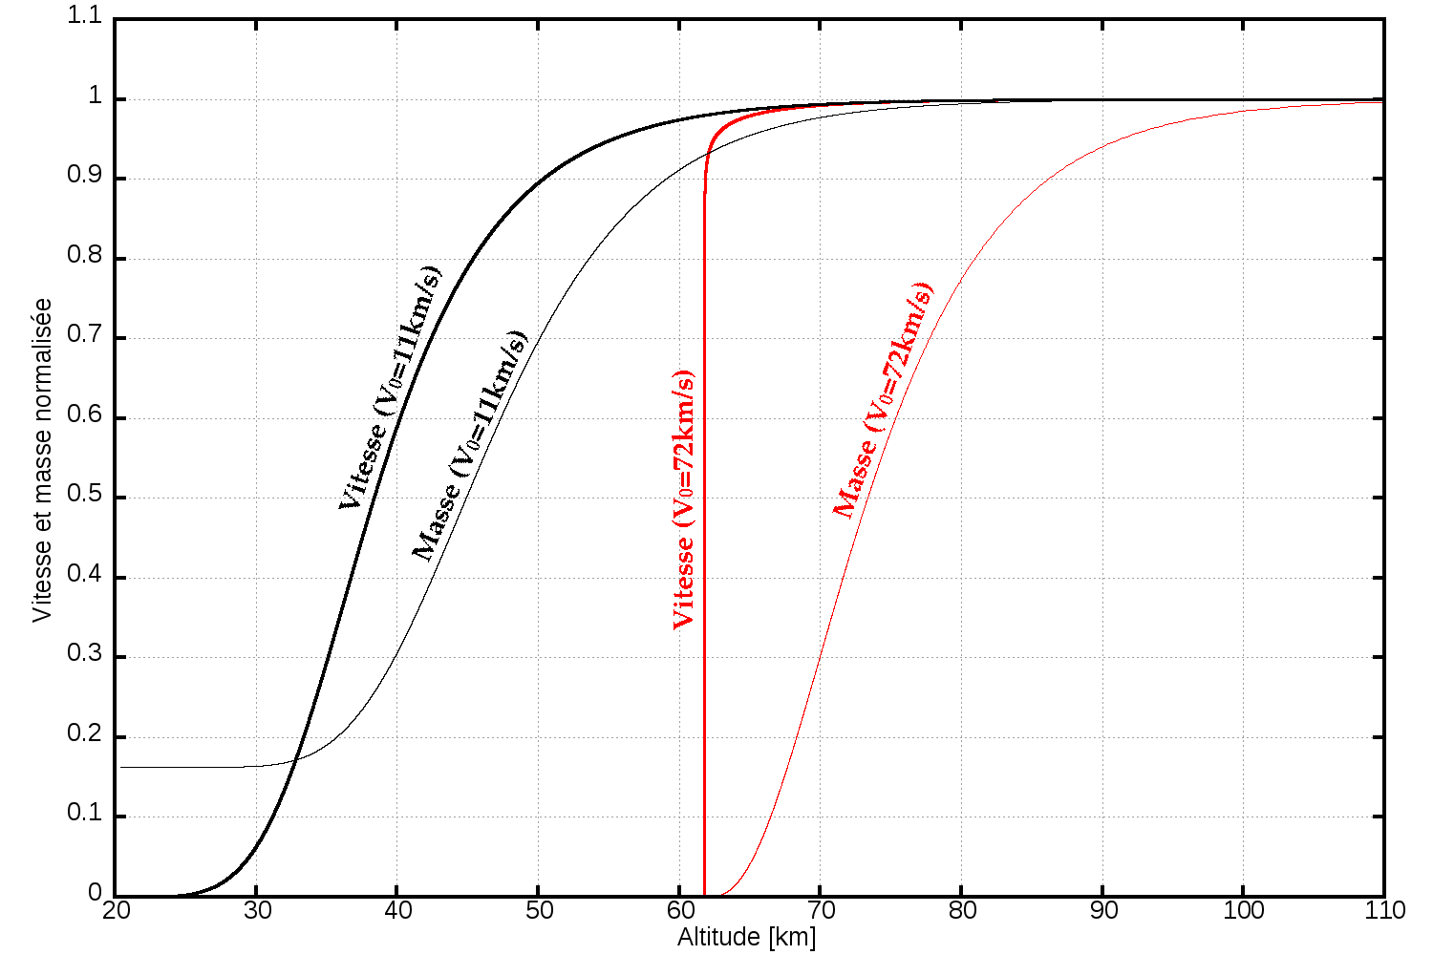
Comprendre les météores
→ Pour les météores lents et solides, le freinage et l’ablation démarrent à des altitudes similaire
→ Pour les météores rapides et fragiles, l’ablation démarre à plus haute altitude que le freinage
→ Les météores les plus rapides semblent se déplacer à vitesse constante jusqu’à leurs désintégrations complètes

Slide 11
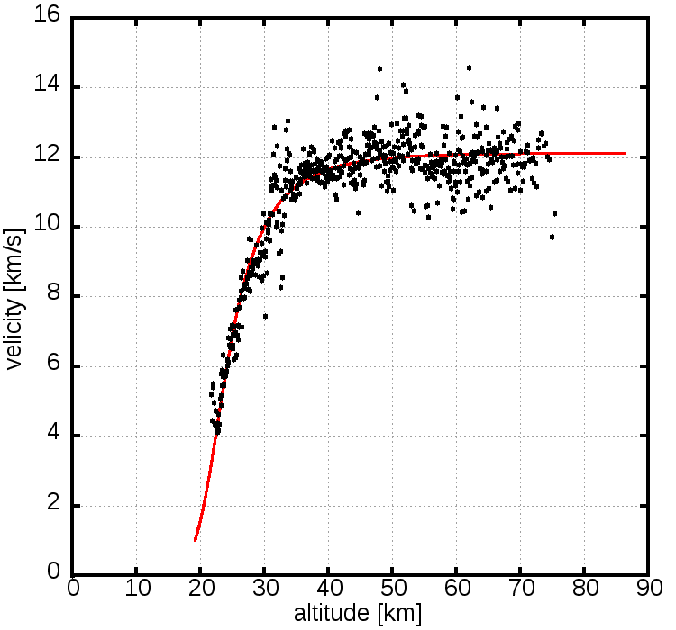
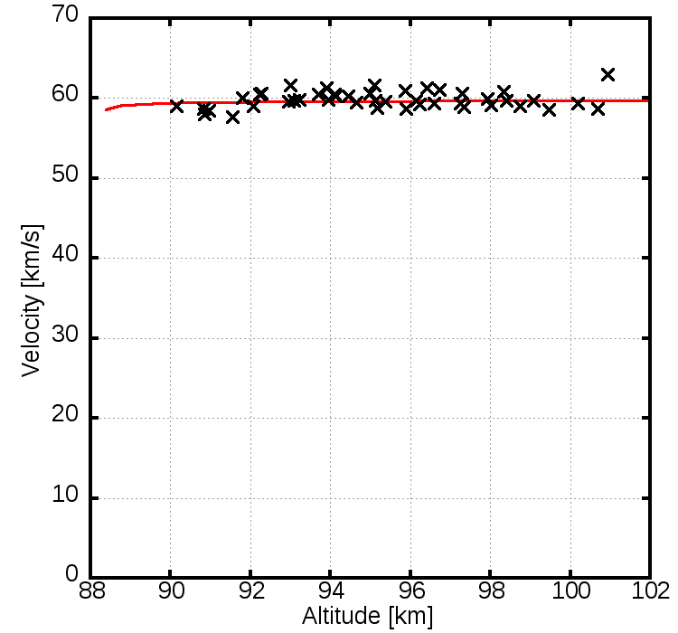
Météore rapide et météore lent

Slide 12
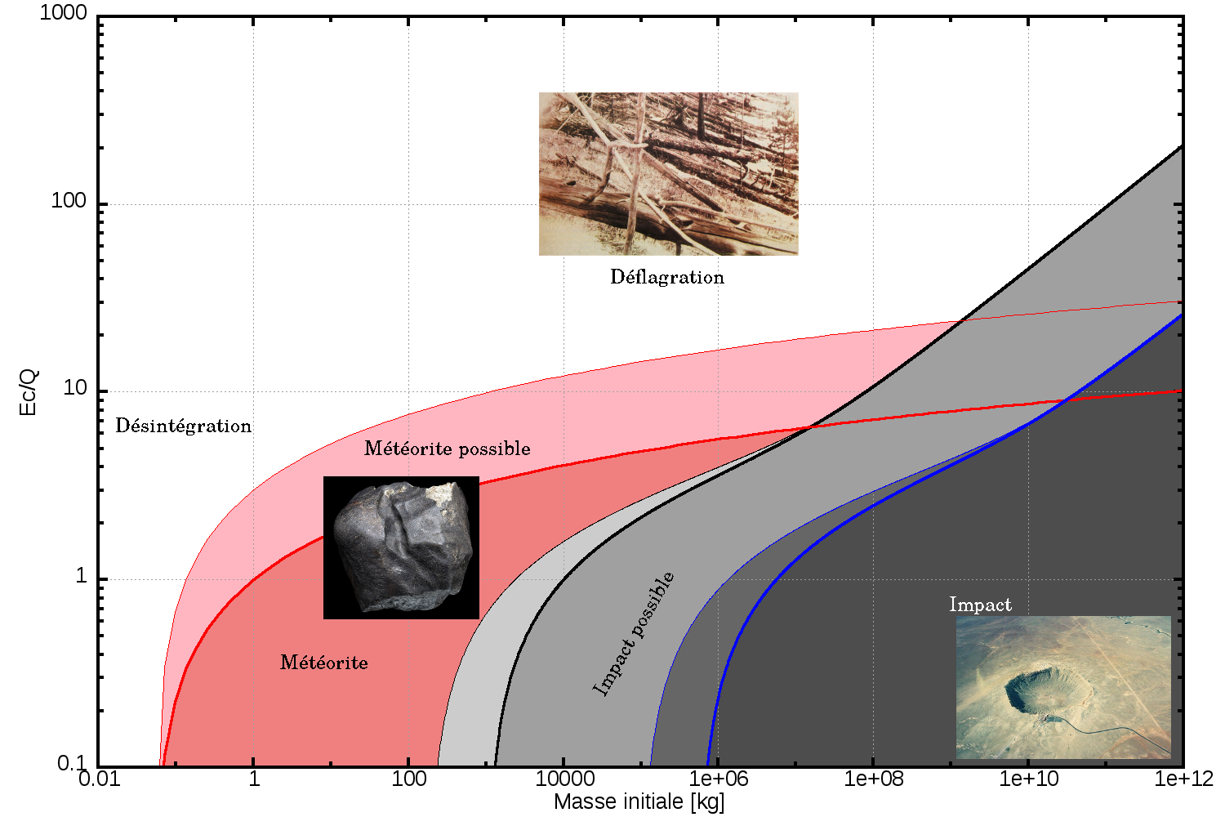
Comprendre les météores

Slide 13
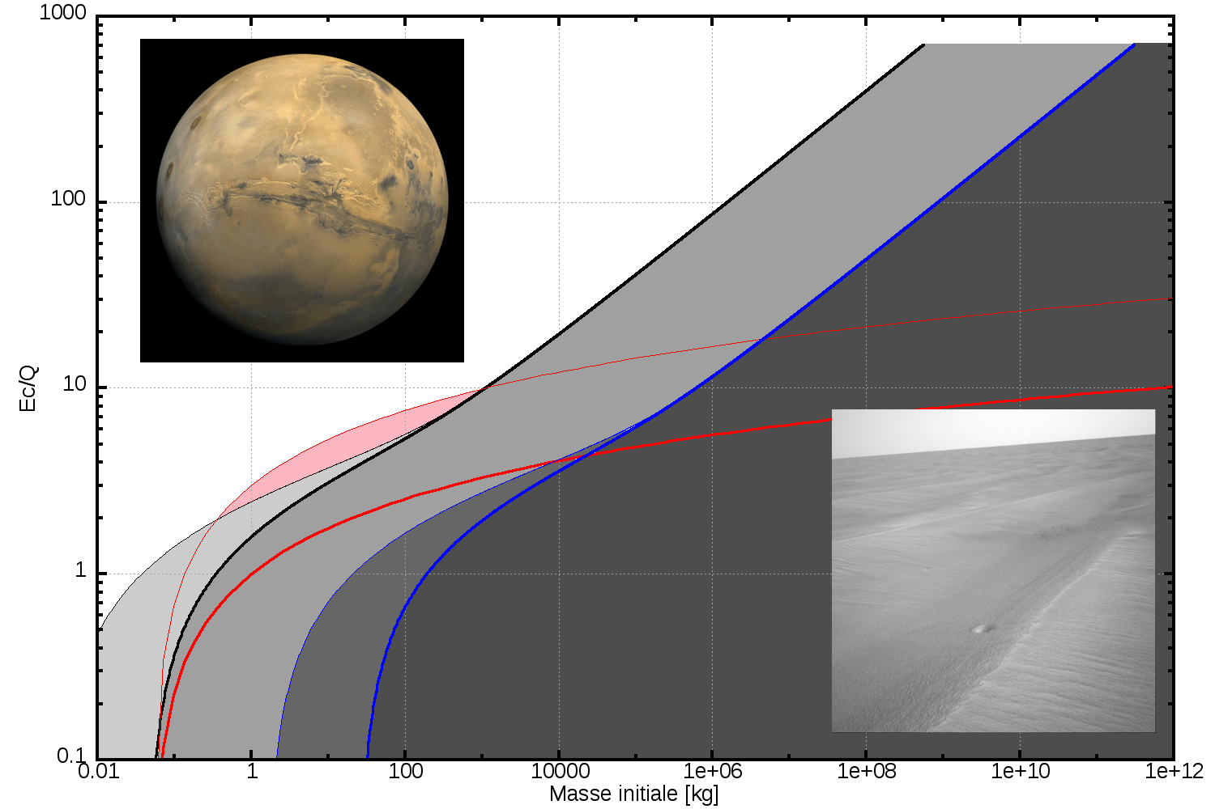
Comprendre les météores

Slide 14
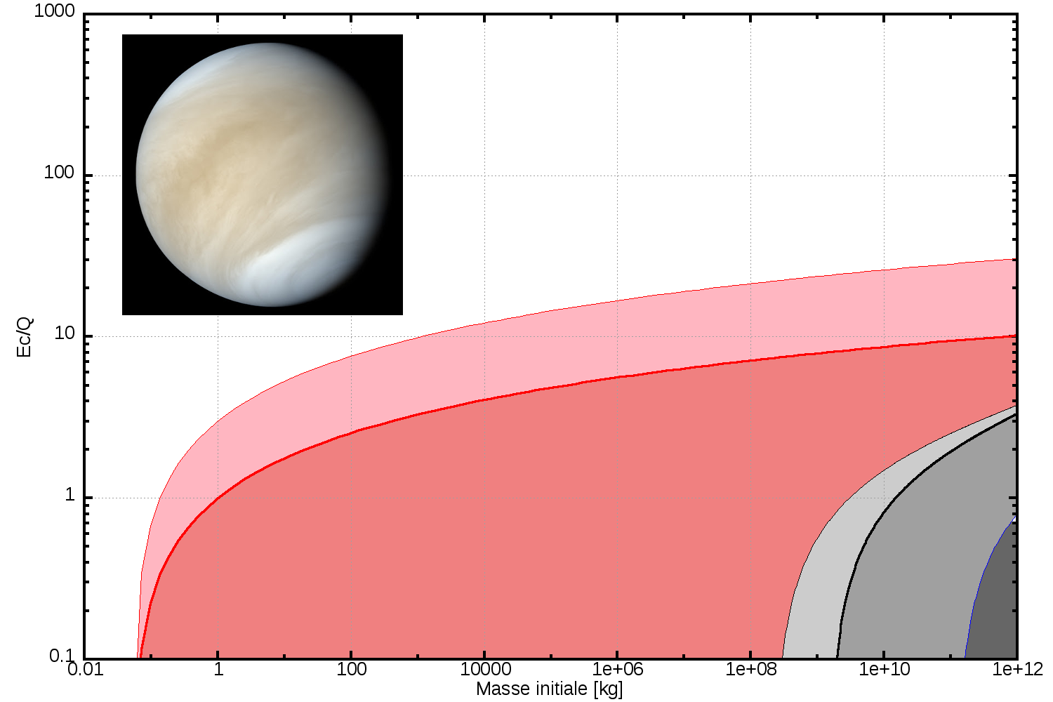
Comprendre les météores

Slide 15
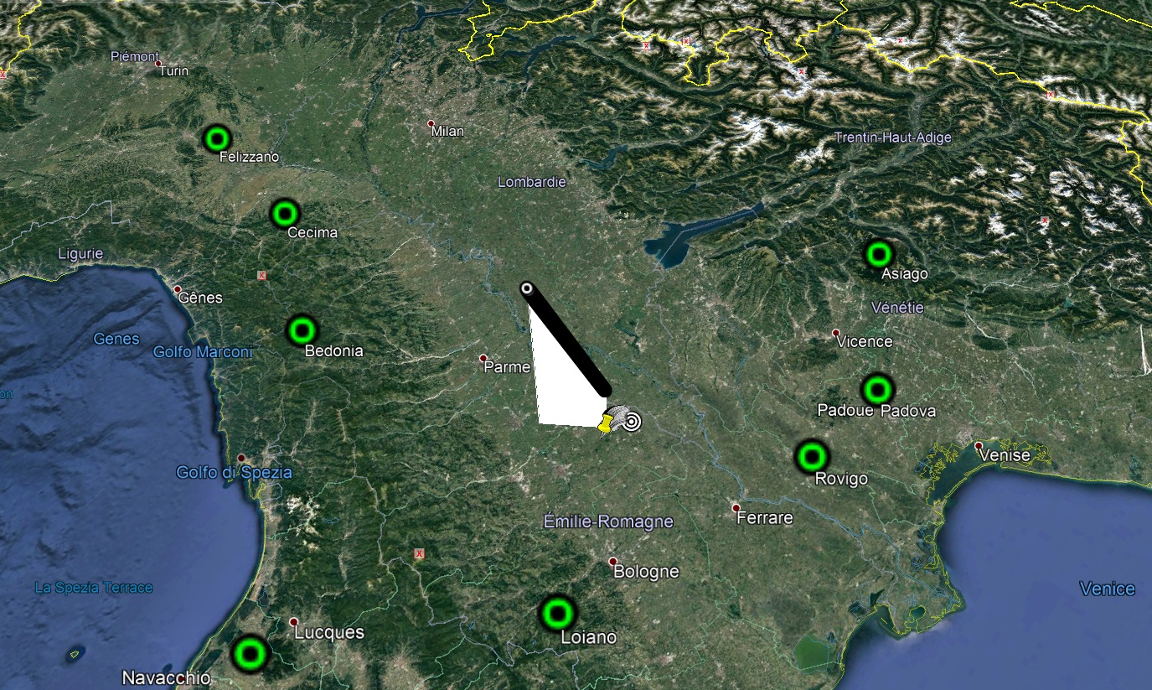
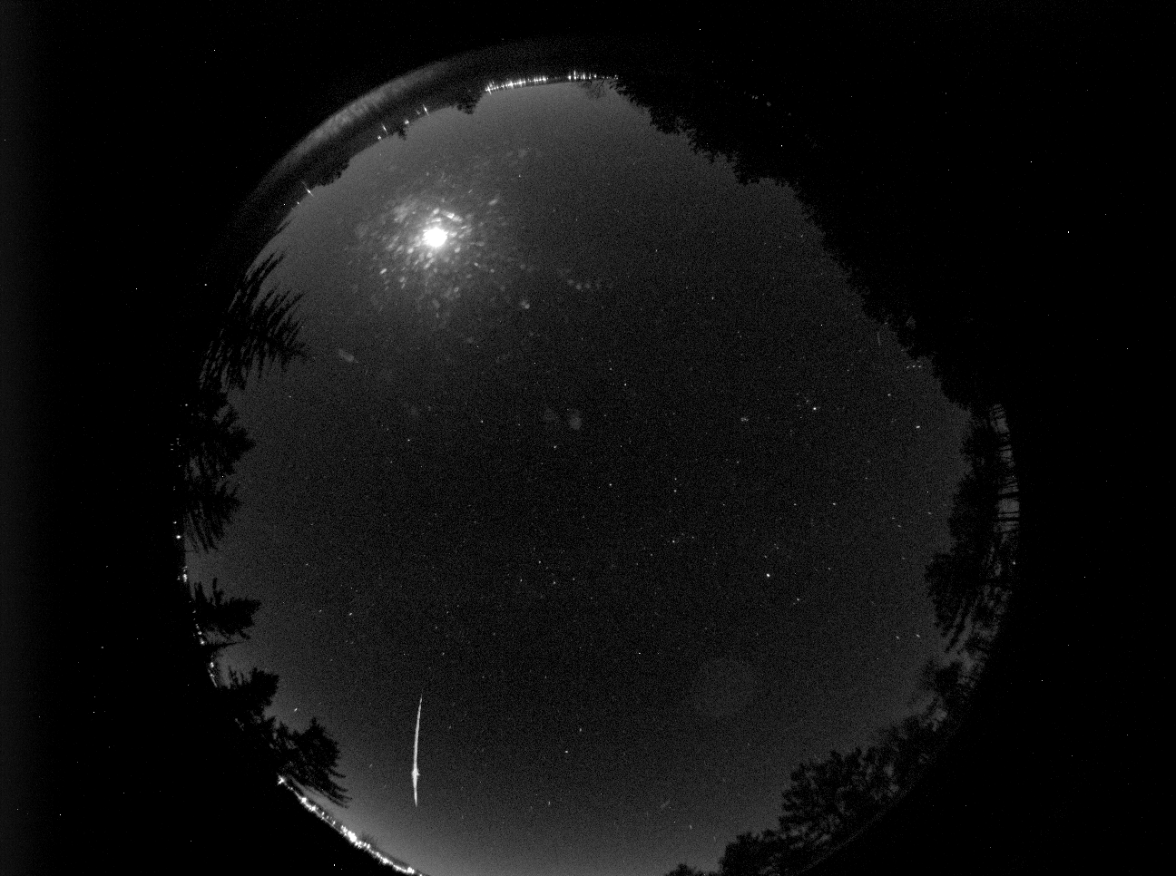
Prédiction : zones de chute de météorites
Météore du 01/01/2020
→ Vitesse initiale : 12,12±0,07 km/s
→ Longueur : 59,2 km
→ Durée : 5,6 s
→ Angle d’entrée dans l’atmosphère : 68°

Slide 16
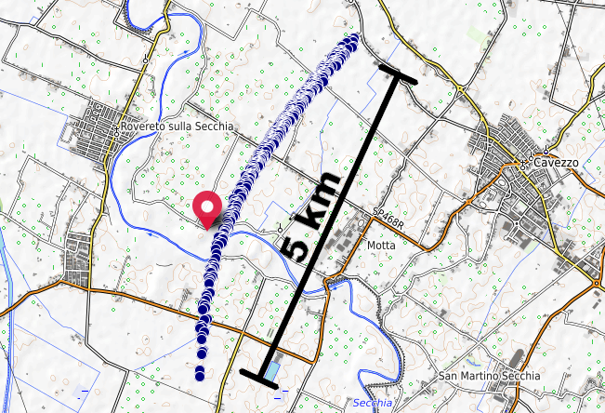
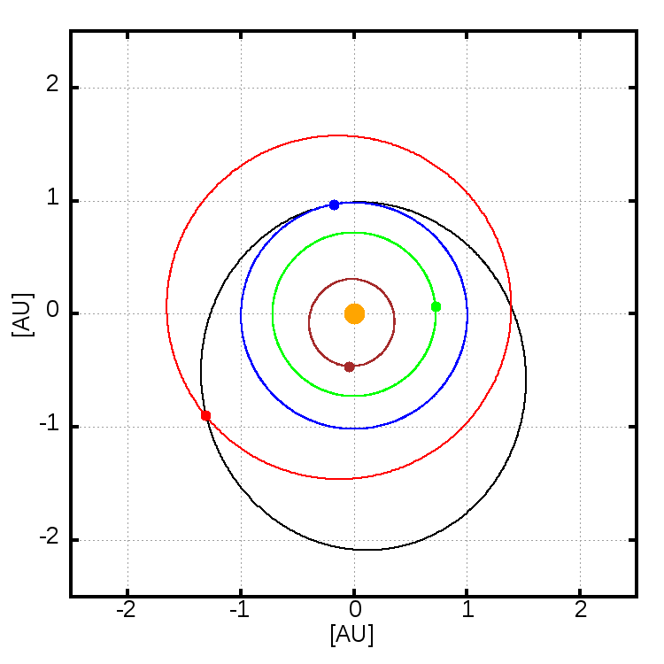
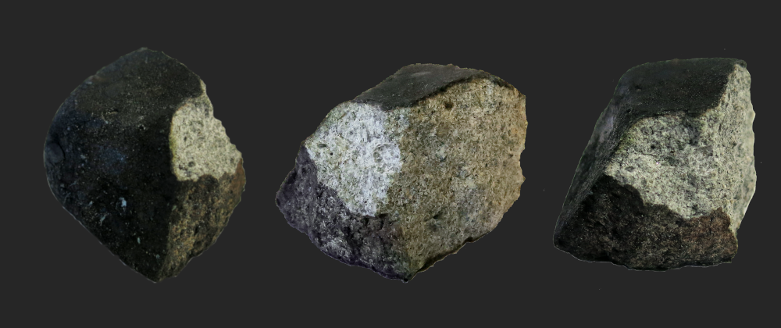
Prédiction : zones de chute de météorites
Météore du 01/01/2020
→ Chondrite ordinaire de type LL (pauvre en métaux)
→ Masse : 55,3g
→ Densité : 3320 kg/m³

Slide 17
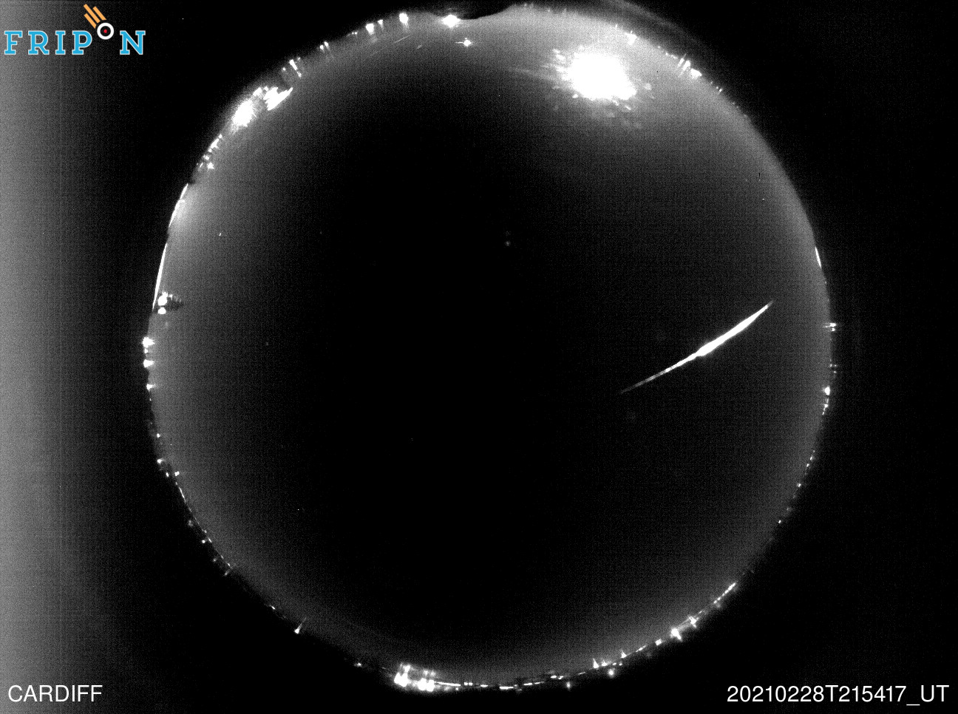
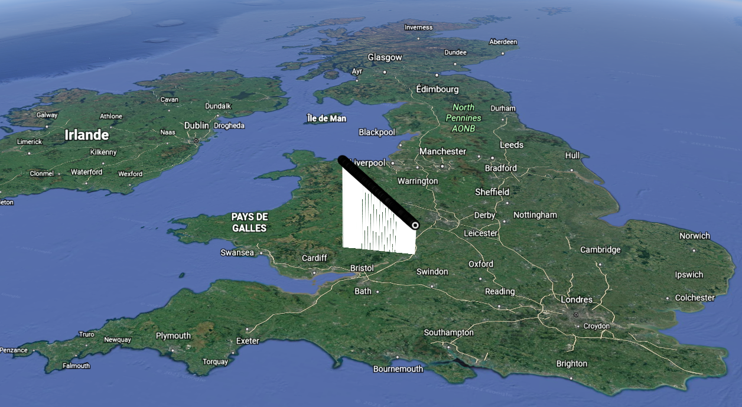
Prédiction : zones de chute de météorites
Météore du 28/02/2021
→ Vitesse initiale : 13,57±0,06 km/s
→ Longueur : 83,0 km
→ Durée : 6,9 s
→ Angle d’entrée dans l’atmosphère : 42°

Slide 18
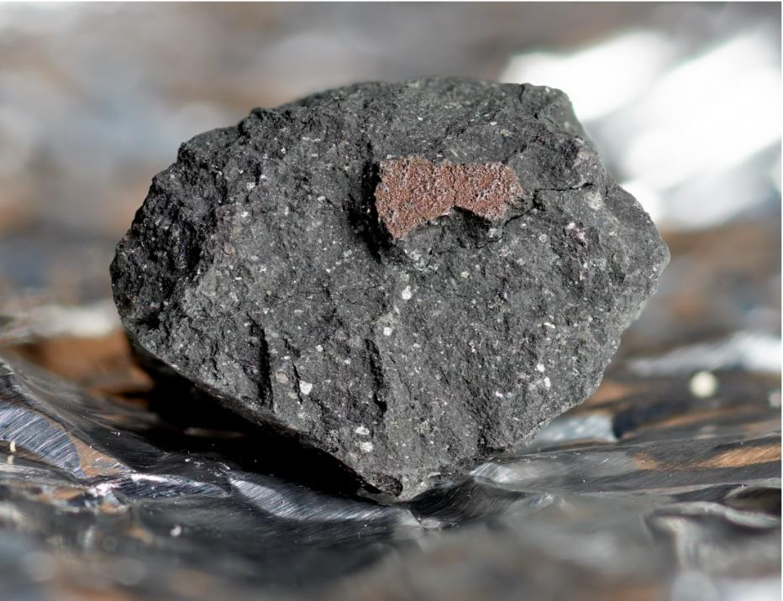
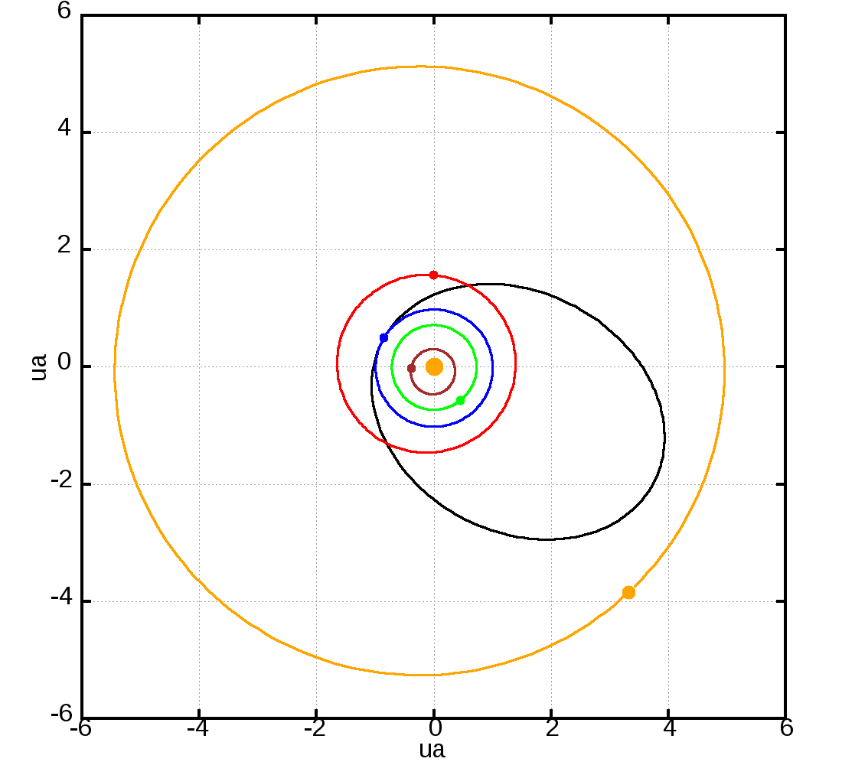
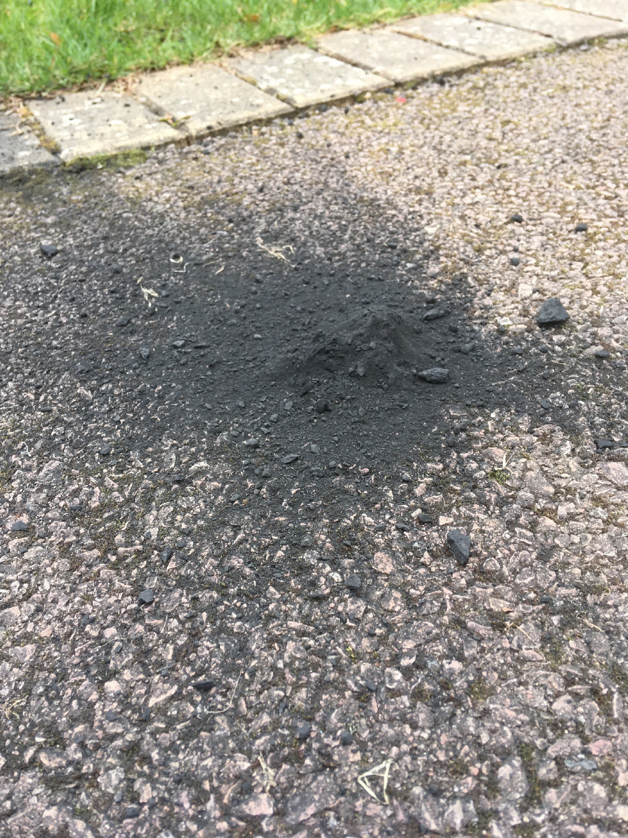
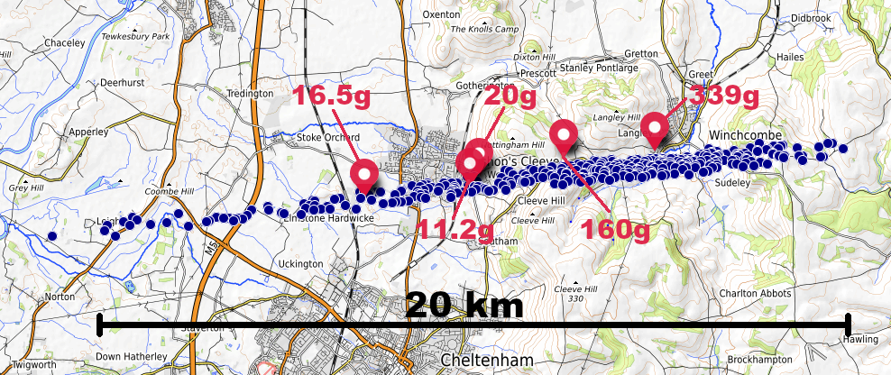
Prédiction : zones de chute de météorites
Météore du 01/01/2020
→ Chondrite carbonée
→ Densité : 2250 kg/m³
→ Masse totale : 546,7g

Slide 19
Conclusion
→ La modélisation des météores est un compromis entre réalisme et utilité
→ Selon les conditions d’observation, nous n’utiliserons pas le même modèle
→ La modélisation que nous utilisons parvient à nous donner des outils de compréhension des météores, ainsi que de réaliser des prédictions justes sur la production de météorites et leurs zones de chute.

